Slide 1


Testēšanas plāns
portālam Demoblaze
Detalizēts plāns testēšanai un uzturēšanai
Notes:
Labvakar! Iepazīstināšu jūs ar testēšanas plānu portālam Demoblaze, kuru izstrādāja četri cilvēki bez iepriekšējas pieredzes programmatūras testēšanā. Šī plāna mērķis ir nodrošināt sistemātisku, detalizētu un efektīvu testēšanas procesu. Mēs izmantojam Agile izstrādes pieeju, kas ļauj ātri un dinamiski reaģēt uz lietotāju vajadzībām, vienlaikus nodrošinot augstu kvalitāti un drošību, ka arī atbalsta testēšanas automatizāciju.

Slide 2


Projekta mērķis
Lai nodrošinātu efektīvu portāla testēšanu, ir svarīgi iegūt praktisku pieredzi, kas ietver vairākus aspektus. Vispirms, testēšanai jābūt sistemātiskai, tostarp jāpārliecinās, ka tiek pārbaudītas visas portāla funkcionalitātes. Tas ietver lietotāja interfeisa pārbaudi, funkcionalitātes testēšanu, kā arī veiktspējas un drošības testus. Otrkārt, defektu identificēšana ir būtisks solis, kas ļauj atklāt un dokumentēt problēmas ar portāla darbību, izmantojot dažādas metodes, piemēram, manuālo testēšanu un automatizētās testēšanas rīkus.
Turklāt kvalitatīvas dokumentācijas nodrošināšana ir ļoti svarīga, lai komanda varētu saprast atklātos defektus un nepieciešamās izmaiņas. Dokumentācijai jābūt skaidrai, detalizētai un viegli pieejamai, lai visi komandas locekļi varētu piekļūt nepieciešamajai informācijai un sekot līdzi testēšanas procesam.
Apkopojot, praktiska pieredze portāla testēšanā ietver sistemātisku pieeju, efektīvu defektu identificēšanu un profesionālu dokumentācijas sagatavošanu, kas kopā veicina augstas kvalitātes produktu izstrādi.
Notes:
Testēšanas pamatmērķis ir nodrošināt, ka visas portāla funkcijas atbilst lietotāju vajadzībām un ir drošas lietošanai. Mēs īstenojam testēšanas procesu, kas aptver funkcionālo, veiktspējas un drošības pārbaudi, ietveram arī efektīvu kļūdu labošanas sistēmu un lietotāju pieredzes uzlabošanu.

Slide 3
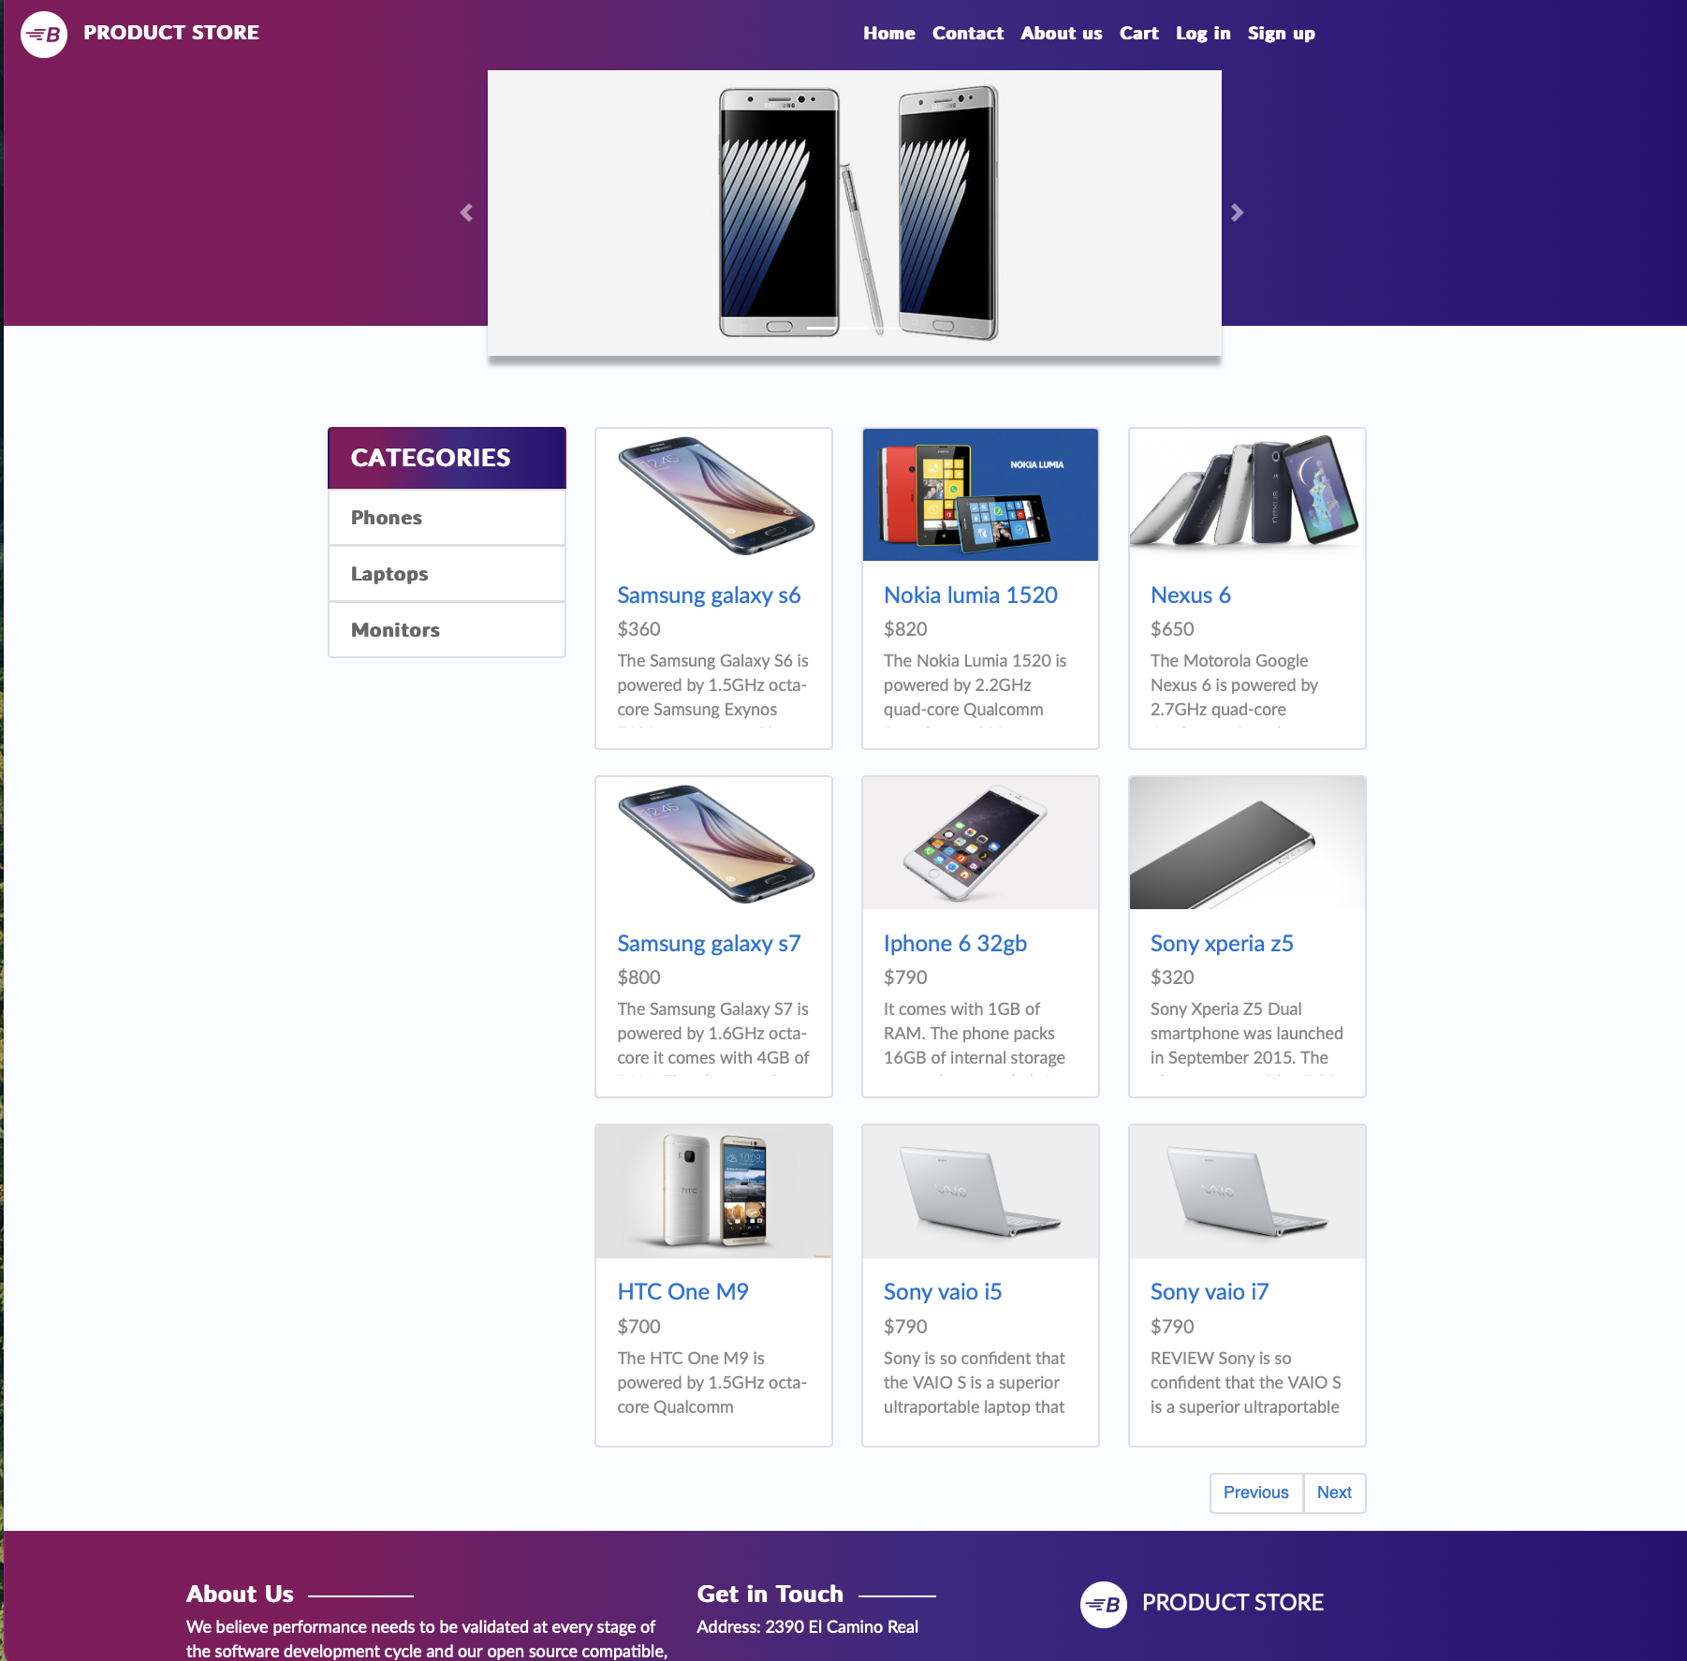
Portāla Demoblaze pārskats
Notes:
Demoblaze ir e-komercijas portāls, kas piedāvā lietotājiem iespēju pārlūkot un iegādāties preces.

Slide 4
Testēšanas izpildes grafiks
Testēšanas posms | Izpildes fāzes | Ilgums
Sagatavošanās posms | Testēšanas plāna izstrāde Testēšanas gadījumu izstrāde Testēšanas vidi konfigurēt | 1-2 dienas
Funkcionālā testēšana | Lietotāju reģistrācija un pieteikšanās Produktu pārlūkošana Produktu pievienošana grozam Pasūtījuma pabeigšana Regresijas testēšana | 5-8 dienas
Lietojamības testēšana | Lietotāju interfeisa testēšana Navigācijas un dizaina analīze | 2-3 dienas
Veiktspējas testēšana | Ielādes laiku pārbaude Slodzes testēšana ar vairākiem lietotājiem | 2-4 dienas
Drošības testēšana | Datu aizsardzība un privātuma novērtējums Pārbauda sistēmu pret dažādiem uzbrukumiem. | 3-5 dienas
Kļūdu labošana un atkārtota testēšana | Kļūdu izsekošana un labošanas pārbaude | 3-5 dienas
Galīgais novērtējums | Pēdējais testēšanas posms un atskaites sagatavošana | 1-2 dienas
Kopējais ilgums |  | Aptuvens: 2-4 nedēļas
Notes:
Testēšanas izpildes grafiks ir strukturēts, lai aptvertu visas portāla galvenās funkcijas, identificējot un uzlabojot lietotāju pieredzi, nodrošinātu to atbilstību mūsdienu prasībām. Ņemot vēra komandas neprofesionalitāti, aptuvenais paredzamais testēšanas laiks būtu līdz 4 nedēļām.

Slide 5
Lietošanas gadījumi

Slide 6



Lietošanas gadījuma
(Test Case) diagramma
www.demoblaze.com
Preču pārlūkošana un meklēšana (Home)
Klientu atbalsta formas aizpildīšana (Contact)
Uzņēmuma informācijas apskate (About us)
Preču pievienošana iepirkumu grozam (Cart)
Lietotājs
Reģistrēts lietotājs
Pasūtījuma noformēšana
Preču iepirkumu groza apskate / rediģēšana
Lietotāja pieteikšanās
(Log in)
Lietotāja reģistrācija
(Sign up)
Lietotāja izrakstīšanās
(Log out)
Notes:
Lietošanas gadījuma diagramma ir būtisks testēšanas plānošanas rīks, kas kalpo par pamatu testēšanas prioritāšu noteikšanai un resursu optimālai plānošanai un šeit mūsu komanda uzskatāmi nosāka portāla Demoblaze lietošanas scenārijus. Tika identificēti e-veikala galvenie lietošanas gadījumi priekš šādiem lietotājiem kā parastais lietotājs un reģistrēts lietotājs, analizējot lietotāja darbības un to mijiedarbību ar sistēmu.
Protams, e-veikalam būtu vēl jānosaka šādu lietotāju kā e-veikala menedžeris, jeb uzturētājs, savukārt, ņemot vērā, ka mums šādas testēšanas iespējas nebija, tāpēc netika izskatīts.
Mūsu uzdevums ir pārliecināties, ka katrs no šiem scenārijiem darbojas pareizi un bez traucējumiem.
Lai to nodrošinātu, mēs plānojam:
Manuālo testēšanu sākotnējo kļūdu identificēšanai un lietotāja pieredzes novērtēšanai.
Automatizēto testēšanu galveno funkciju atkārtotai validācijai un regresijas kļūdu novēršanai.
Lai optimizētu testēšanu, lietošanas gadījumi tika sadalīti starp grupas testētājiem. Lai mazinātu kļūdu risku, plānots ar testēšanas rezultātiem samainīties starp komandas dalībniekiem, lai identificētu nepilnības un uzlabotu testēšanas rezultātus.

Slide 7
Preču pārlūkošana un meklēšana (Home)
Nr.p.k. | Testa gadījuma nosaukums | Priekšnosacījums | Soļi | Paredzamais rezultāts
1.1. | Pārbaudīt navigāciju no sākumlapas uz nākamo lapu un pēc tam atgriezieties iepriekšējā sākumlapā | NAV | 1-Atveriet mājas lapas sākumlapu. 2-Noklikšķiniet uz pogu <Next> lapas apakšā 3-Noklikšķiniet uz pogas <Previous> lapas apakšā | Jāpāradresē uz nākamo lapu un pēc tam jāpāradresē atpakaļ uz iepriekšējo lapu, izmantojot aktīvu pogu <Previous>.
1.2. | Pēc navigācijas pa kategorijām, pārbaudīt iespēju atgriezties iepriekš apmeklētā kategorijā. | NAV | 1-Atveriet mājas lapas sākumlapu. 2-Izvelēties kategoriju ar nosaukumu <Phones> 3-Izvelēties kategoriju ar nosaukumu <Laptops> 4-Noklikšķiniet uz pogas <Previous> lapas apakšā | Jāpāradresē uz iepriekš apmeklēto lapu ar nosaukumu <Phones>.
1.3. | Navigācija attēlu karuselī sākumlapā. | NAV | 1-Atveriet mājas lapas sākumlapu. 2-naviģējiet karuseļa saturu pa labi, pa kreisi 3-naviģējiet karuseļa saturu ar navigācijas pogām. | Jābūt iespējai pāriet uz nākamo vai iepriekšējo attēlu karuselī.
1.4. | Pārbaudīt navigāciju no karuseļa uz attiecīgo kategoriju vai produktu. | NAV | 1-Atveriet mājas lapas sākumlapu. 2-Noklikšķiniet uz attēlu karuselī. | Jāpāriet uz izvēlētā attēla kategoriju vai konkrēto produktu.
1.5. | Navigācija pa kategorijām. | NAV | 1-Atveriet mājas lapas sākumlapu. 2-naviģējiet pa kategorijām, izmantojot kategoriju nasaukumu pogas. | Katrā kategorijā ir jāparāda tai piederošie vienumi.
1.6. | Pārbaudīt iespēju izvēlēties vienu produktu. | NAV | 1-Atveriet mājas lapas sākumlapu. 2-Izvelēties vienu produktu. | Vajadzētu tikt novirzītiem uz konkrētā produkta lapu.
1.7. | Pārbaudīt iespēju apskatīt izvelētā produkta citus attēlus. | NAV | 1-Atveriet mājas lapas sākumlapu. 2-Izvelēties vienu produktu. 3-Noklikšķiniet uz navigācijas pogām produkta attēlu karuselī. | Attēliem vajadzētu mainīties.
1.8. | Navigācija pa galvenajām izvēlnēm. | NAV | 1-Atveriet mājas lapas sākumlapu. 2-Noklikšķiniet uz pogu ar nosaukumu <Contact>, tad <About us> utt. | Katrai pogai jāaktivizē atbilstošu funkcionalitāti, kas tai pieder.
1.9. | Apstiprināt preces pievienošanu grozam un pārbaudīt to groza lapā | NAV | 1-Atveriet mājas lapas sākumlapu. 2-Noklikšķiniet vienu produktu. 3-Noklikšķiniet uz pogu ar nosaukumu <Add to cart>. 4-Iznirstošā logā izlasīt paziņojumu un nospiet <Close>. 5-Pārbaudiet, vai prece ir veiksmīgi pievienota grozam, sadaļā <Cart>. | Precei, kuru pievienojām, jābūt redzamai groza lapā ar nosaukumu <Cart>.
Notes:
Testēšanas laikā mēs esam identificējuši nepieciešamību testēt vismaz 6 galvenos lietošanas gadījumus,.........

Slide 8
Klientu atbalsta formas aizpildīšana(Contact)
Nr.p.k. | Testa gadījuma nosaukums | Priekšnosacījums | Soļi | Paredzamais rezultāts
1.1. | Pārbaudīt kontaktu veidošanu, ievadot derīgus datus. | N/A | 1-Atvērt vietnes sākumlapu 2-Noklikšķināt uz kontaktu sadaļas 3-Ievadīt kontaktpersonas e-pastu 4-Ievadīt kontaktpersonas vārdu 5-Ievadīt ziņojumu 6-Noklikšķināt uz " Sūtīt ziņu" | Ziņojumam jābūt veiksmīgi nosūtītam
1.2. | Pārbauda kontaktu veidošanu, atstājot kontaktpersonas vārdu tukšu | N/A | 1-Atvērt vietnes sākumlapu 2-Noklikšķināt uz kontaktu sadaļas 3-Ievadīt kontaktpersonas e-pastu 4-Ievadīt ziņojumu 5-Noklikšķināt uz " Sūtīt ziņu" | Ziņojumu nevarēs nosūtīt, jo nav ievadīts kontaktpersonas vārds
1.3. | Pārbaudīt kontaktu veidošanu, atstājot kontaktpersonas e-pastu tukšu | N/A | 1-Atvērt vietnes sākumlapu 2-Noklikšķināt uz kontaktu sadaļas 3-Ievadīt kontaktpersonas vārdu 4-Ievadīt ziņojumu 5-Noklikšķināt uz " Sūtīt ziņu" | Ziņojumu nevarēs nosūtīt, jo nav ievadīts kontaktpersonas e-pasts
1.4. | Pārbaudīt kontaktu veidošanu, atstājot ziņojumu tukšu | N/A | 1-Atvērt vietnes sākumlapu 2-Noklikšķināt uz kontaktu sadaļas 3-Ievadīt kontaktpersonas e-pastu 4-Ievadīt kontaktpersonas vārdu 5-Noklikšķināt uz " Sūtīt ziņu" | Ziņojumu nevarēs nosūtīt ja ziņojuma lauks būs tukšs
1.5. | Pārbaudīt kontaktu veidošanu, ievadot nepareizu e-pastu | N/A | 1-Atvērt vietnes sākumlapu 2-Noklikšķināt uz kontaktu sadaļas 3-Ievadīt kontaktpersonas e-pastu 4-Ievadīt kontaktpersonas vārdu 5-Ievadīt ziņojumu 6-Noklikšķināt uz " Sūtīt ziņu" | Ziņojumu nevarēs nosūtīt ja būs norādīts nepareizs e-pasts.
Notes:
……..kas aptver portāla kritiskās funkcionalitātes, lai noteiktu ka tās darbojas pareizi un atbilst klienta prasībām un nozares standartiem……….

Slide 9
Uzņēmuma informācijas apskate (About us)
Nr.p.k. | Testa gadījuma nosaukums | Priekšnosacījums | Soļi | Paredzamais rezultāts
3.1. | Pārbaudiet izvēlnes ar nosaukumu <About us> lietotāja interfeisu, pārvietojot peles kursoru uz attiecīgo pogu. | NAV | 1-Atveriet mājas lapas sākumlapu. 2-Peles kursoru pārvietot uz pogu ar nosaukumu <About us> | Peles kursoram jānomainās no bultiņas uz rociņu un izvēlnes nosaukuma tekstam <About us> jāiezīmējas citā krāsā.
3.2. | Pārbaudiet izvēlnes ar nosaukumu <About us> atvēršanu. | NAV | 1-Atveriet mājas lapas sākumlapu. 2-Noklikšķiniet uz pogu ar nosaukumu <About us> | Iznirstošā logā jābūt pieejamam izvēlnes <About us> saturam.
3.3. | Pārbaudiet izvēlnes loga <About us> aizveršanu. | NAV | 1-Sākumlapā noklikšķiniet uz pogu ar nosaukumu <About us> 2-Aizvēriet iznirstošu logu ar nosaukumu <About us> | Logam jāaizveras.
3.4. | Pārbaudiet videoklipa atskaņošanu un iespēju apturēt to. | NAV | 1-Sakumlapā noklikšķiniet uz pogu ar nosaukumu <About us> 2-Noklikšķiniet uz videoklipa, lai to atskaņotu. 3-Noklikšķiniet uz videoklipa, lai to apturētu. | Vispirms videoklips ir jāatskaņo, tad jāaptur atskaņošanu.
3.5. | Pārbaudiet videoklipa skaņas pogu, lai izslēgtu vai pielāgotu skaņu. | NAV | 1-Sakumlapā noklikšķiniet uz pogu ar nosaukumu <About us> 2-Noklikšķiniet uz videoklipa, lai to atskaņotu. 3-Noklikšķiniet uz skaņas pogas, lai izslēgtu skaņu. 4-Pielāgojiet skaņu, iznirstošā izvēlnē blakus skaņas pogai. | Jābūt iespējām skaņu izslēgt un pielāgot tās skaļumu.
3.6. | Pilnekrāna pogas validēšana. | NAV | 1-Sakumlapā noklikšķiniet uz pogu ar nosaukumu <About us> 2-Noklikšķiniet uz videoklipa, lai to atskaņotu 3-Noklikšķiniet uz pilnekrāna režīma pogu. | Video atskaņošanai jāpārslēdzas pilnekrāna režīmā.
3.7. | Pārbaudīt attēls attēlā iespēju. | NAV | 1-Sakumlapā noklikšķiniet uz pogu ar nosaukumu <About us> 2-Noklikšķiniet uz videoklipa, lai to atskaņotu. 3-Noklikšķiniet uz attēls attēlā režīma pogu. | Video atskaņošanai jānotiek jaunā logā priekšplānā, neatkarīgi no aktivitātēm citās programmās.
Notes:
Katram galvenajām lietošanas gadījumam tika noteikti testēšanas gadījumi ar skaidri aprakstītām darbībām,..........

Slide 10
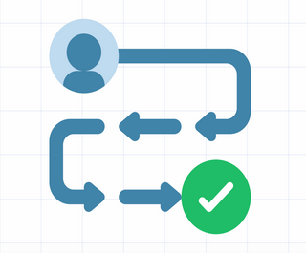
Pieredzes bāzētas testēšanas tips:
<Saraksta testēšana>

Slide 11
Saraksta testēšana <Preču pārlūkošana un meklēšana (Home)>
Testēšanas datums |  | 23.11.2024.
Testētaja vārds, uzvārds |  | Vjačeslavs Krivošejevs
Operetājsistēmas nosaukums (vērsija) |  | macOS, Sequoia 15.1.1
Pārlukprogramma (vērsija) |  | Safari, Version 18.1.1
Testa gadījuma nosaukums | Soļi | Sagaidamais rezultāts | Statuss (Izpildīts / Neizpildīts)
Pārbaudīt navigāciju no sākumlapas uz nākamo lapu un pēc tam atgriezieties iepriekšējā sākumlapā | 1-Atveriet mājas lapas sākumlapu. 2-Noklikšķiniet uz pogu <Next> lapas apakšā. 3-Noklikšķiniet uz pogas <Previous> lapas apakšā. | Jāpāradresē uz nākamo lapu un pēc tam jāpāradresē atpakaļ uz iepriekšējo lapu, izmantojot aktīvu pogu <Previous>. | Izpildīts
Pēc navigācijas pa kategorijām, pārbaudīt iespēju atgriezties iepriekš apmeklētā kategorijā. | 1-Atveriet mājas lapas sākumlapu. 2-Izvelēties kategoriju ar nosaukumu <Phones>. 3-Izvelēties kategoriju ar nosaukumu <Laptops>. 4-Noklikšķiniet uz pogas <Previous> lapas apakšā. | Jāpāradresē uz iepriekš apmeklēto lapu ar nosaukumu <Phones>. | Neizpildīts
Navigācija attēlu karuselī sākumlapā | 1-Atveriet mājas lapas sākumlapu. 2-Naviģējiet karuseļa saturu pa labi, pa kreisi. 3-Naviģējiet karuseļa saturu ar navigācijas pogām. | Jābūt iespējai pāriet uz nākamo vai iepriekšējo attēlu karuselī. | Izpildīts
Pārbaudīt navigāciju no karuseļa uz attiecīgo kategoriju vai produktu | 1-Atveriet mājas lapas sākumlapu. 2-Noklikšķiniet uz attēlu karuselī. | Jāpāriet uz izvēlētā attēla kategoriju vai konkrēto produktu. | Neizpildīts
Navigācija pa kategorijām. | 1-Atveriet mājas lapas sākumlapu. 2-Naviģējiet pa kategorijām, izmantojot kategoriju nasaukumu pogas. | Katrā kategorijā ir jāparāda tai piederošie vienumi. | Izpildīts
Pārbaudīt iespēju izvēlēties vienu produktu. | 1-Atveriet mājas lapas sākumlapu. 2-Izvelēties vienu produktu. | Vajadzētu tikt novirzītiem uz konkrētā produkta lapu. | Izpildīts
Pārbaudīt iespēju apskatīt izvelētā produkta citus attēlus. | 1-Atveriet mājas lapas sākumlapu. 2-Izvelēties vienu produktu. 3-Noklikšķiniet uz navigācijas pogām produkta attēlu karuselī. | Attēliem vajadzētu mainīties. | Neizpildīts
Navigācija pa galvenajām izvēlnēm. | 1-Atveriet mājas lapas sākumlapu. 2-Noklikšķiniet uz pogu ar nosaukumu <Contact>, tad <About us> utt. | Katrai pogai jāaktivizē atbilstošu funkcionalitāti, kas tai pieder. | Izpildīts
Notes:
Balstoties uz testētāju zināšanām, zināšanām par lietotājiem un to tipiem, kā arī saprotot, kādēļ programmatūrā rodas defekti un kļūdas, iepriekš jau nosakot testēšanas gadījumus un to paredzamos rezultātus, testēšanas komanda, izvēloties pieredzes bāzētas testēšanas tipu <Saraksta testēšana>, ……..

Slide 12
Saraksta testēšana <Uzņēmuma informācijas apskate (About us)>
Testēšanas datums |  | 25.11.2024.
Testētaja vārds, uzvārds |  | Vjačeslavs Krivošejevs
Operetājsistēmas nosaukums (vērsija) |  | macOS, Sequoia 15.1.1
Pārlukprogramma (vērsija) |  | Safari, Version 18.1.1
Testa gadījuma nosaukums | Soļi | Sagaidamais rezultāts | Statuss (Izpildīts / Neizpildīts)
Pārbaudiet izvēlnes ar nosaukumu <About us> lietotāja interfeisu, pārvietojot peles kursoru uz attiecīgo pogu. | 1-Atveriet mājas lapas sākumlapu. 2-Peles kursoru pārvietot uz pogu ar nosaukumu <About us>. | Peles kursoram jānomainās no bultiņas uz rociņu un izvēlnes nosaukuma tekstam <About us> jāiezīmējas citā krāsā. | Izpildīts
Pārbaudiet izvēlnes ar nosaukumu <About us> atvēršanu. | 1-Atveriet mājas lapas sākumlapu. 2-Noklikšķiniet uz pogu ar nosaukumu <About us>. | Iznirstošā logā jābūt pieejamam izvēlnes <About us> saturam. | Izpildīts
Pārbaudiet izvēlnes loga <About us> aizveršanu. | 1-Sākumlapā noklikšķiniet uz pogu ar nosaukumu <About us>. 2-Aizvēriet iznirstošu logu ar nosaukumu <About us>. | Logam jāaizveras. | Izpildīts
Pārbaudiet videoklipa atskaņošanu un iespēju apturēt to. | 1-Sakumlapā noklikšķiniet uz pogu ar nosaukumu <About us>. 2-Noklikšķiniet uz videoklipa, lai to atskaņotu. 3-Noklikšķiniet uz videoklipa, lai to apturētu. | Vispirms videoklips ir jāatskaņo, tad jāaptur atskaņošanu. | Izpildīts
Pārbaudiet videoklipa skaņas pogu, lai izslēgtu vai pielāgotu skaņu. | 1-Sakumlapā noklikšķiniet uz pogu ar nosaukumu <About us>. 2-Noklikšķiniet uz videoklipa, lai to atskaņotu. 3-Noklikšķiniet uz skaņas pogas, lai izslēgtu skaņu. 4-Pielāgojiet skaņu, iznirstošā izvēlnē blakus skaņas pogai. | Jābūt iespējām skaņu izslēgt un pielāgot tās skaļumu. | Izpildīts
Pilnekrāna pogas validēšana. | 1-Sakumlapā noklikšķiniet uz pogu ar nosaukumu <About us> 2-Noklikšķiniet uz videoklipa, lai to atskaņotu 3-Noklikšķiniet uz pilnekrāna režīma pogu. | Video atskaņošanai jāpārslēdzas pilnekrāna režīmā. | Izpildīts
Pārbaudīt attēls attēlā iespēju. | 1-Sakumlapā noklikšķiniet uz pogu ar nosaukumu <About us> 2-Noklikšķiniet uz videoklipa, lai to atskaņotu. 3-Noklikšķiniet uz attēls attēlā režīma pogu. | Video atskaņošanai jānotiek jaunā logā priekšplānā, neatkarīgi no aktivitātēm citās programmās. | Izpildīts
Notes:
Pateicoties šādam sarakstam, testēšanas process bija organizētāks, kas samazināja iespēju kaut ko aizmirst.

Slide 13
Regresijas testēšana

Slide 14
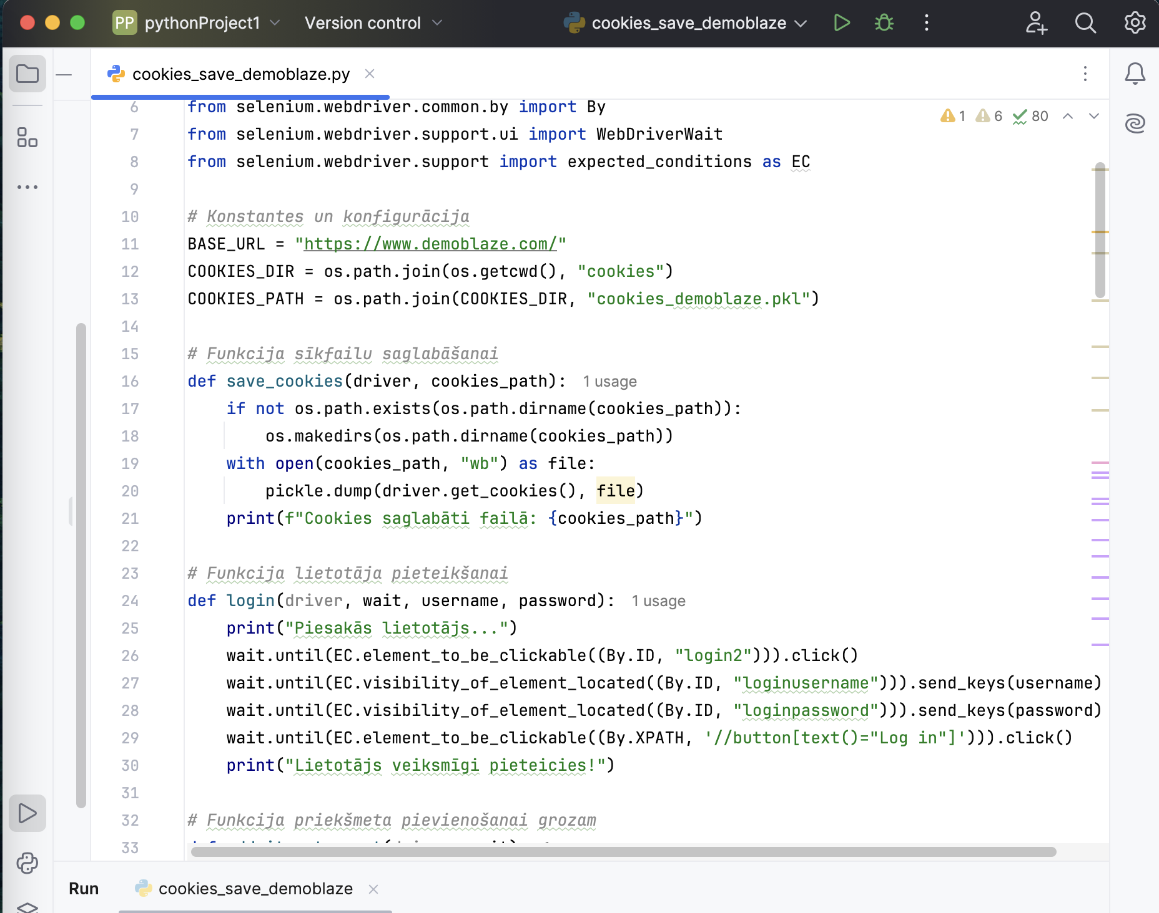
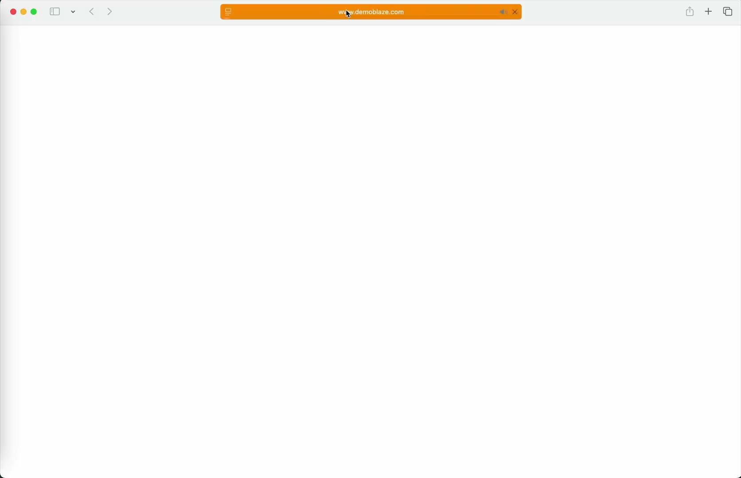
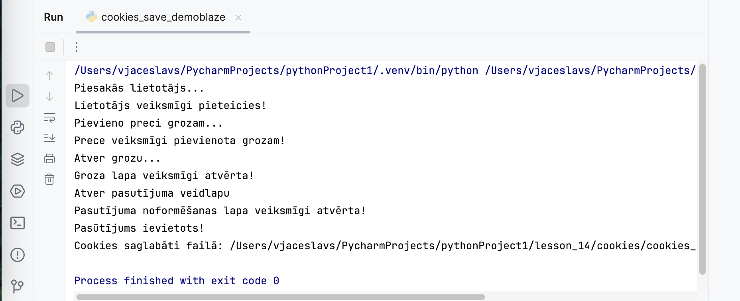
Regresijas testēšana
Regrēšijas testēšana ir process, kura mērķis ir pārliecināties, ka programmatūras izmaiņas (piemēram, kļūdu labojumi, jaunas funkcionalitātes pievienošana vai kodu optimizācija) nav negatīvi ietekmējušas esošo funkcionalitāti.
Automātiskā regresijas testēšana ir process, kurā programmatūras regrēšijas testi tiek izpildīti ar automatizētiem rīkiem un skriptiem, nevis manuāli. Tā ir īpaši noderīga, lai ātri un atkārtoti pārbaudītu sistēmas funkcionalitāti pēc izmaiņām. Automatizācija palielina efektivitāti, samazina cilvēcisko kļūdu iespējamību un ļauj koncentrēties uz citiem testa aspektiem.
Izmantojamie rīki: PyCharm, Python, Selenium bibliotēka.
Regresijas testa gadījuma identificēšana: realizēts cenārijs, ka lietotājs autentificējas e-vietnē, izvēlēto preci ievieto grozā un noformē pirkumu. Vienlaicīgi veicot cookies sākotnējo dzēšanu un saglabāšanu failā.
Rezultatā: tika realizēta bieži atkārtojamā testa automatizācija, kas palīdz ievērojami samazināt kļūdu risku un uzlabot testēšanas pieredzi. Lai uzlabotu automatizācijas testu pārvaldību būtu nepieciešāms izmantot CI/CD rīkus.
Notes:
Regresijas testēšanai, lai pārliecinātos, ka programmatūras izmaiņas nav negatīvi ietekmējuši uz esošo funkcionalitāti, tika izvelēta automātiskā regresijas testēšana, kas bija realizēts izmantojot šādus rīkus, kā PyCharm, Python un Selenium bibliotēku un rezultātā palielināja efektivitāti, samazināja cilvēcisko kļūdu iespējamību.
(video) Automātiski bija realizēts šāds scenārijs: lietotājs autentificējas e-vietnē, izvēlēto preci ievieto grozā un noformē pirkumu. Vienlaicīgi veicot sīkdatņu sākotnējo dzēšanu un saglabāšanu failā.
Lai uzlabotu šo testu pārvaldību būtu jāizmanto nepārtrauktas integrācijas un nepārtrauktas piegādes CI/CD rīkus, piemēram GitHUBu.

Slide 15

Defekti
Notes:
Atrastie defekti tika piefiksēti un, lai nodotu atbildīgajām personām identificēšanai un izpētei, iekļauti defektu atskaitēs. Lai nodrošinātu efektīvu defektu pārvaldīšanu un risināšanu, būtu nepieciešams izveidot defektu apstrādes procesu un šīm mērķim izmantot kādu pārvaldības rīku, piemērām, JIRA vai Google tabulas.
Jekaterina turpinās stāstīt par atrastiem defektiem!!!

Slide 16
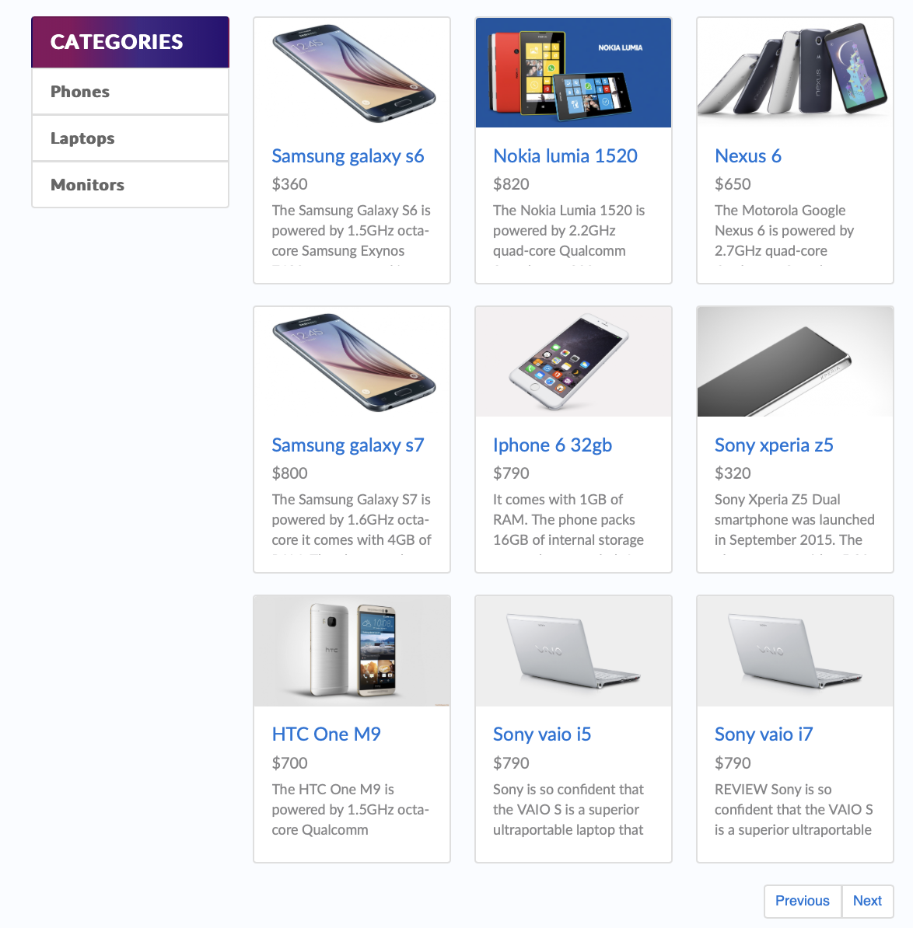
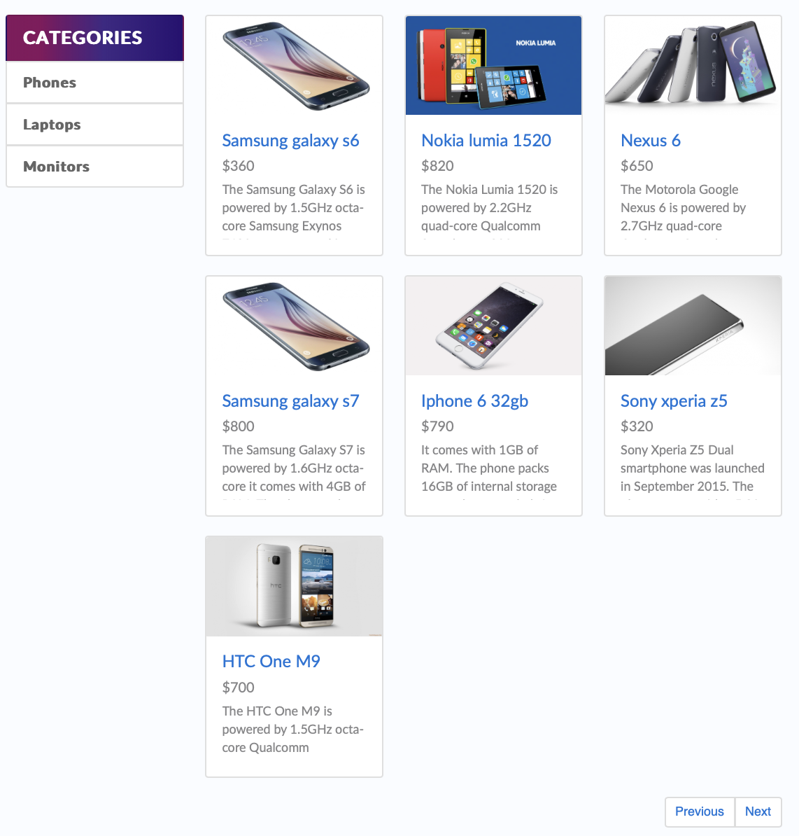
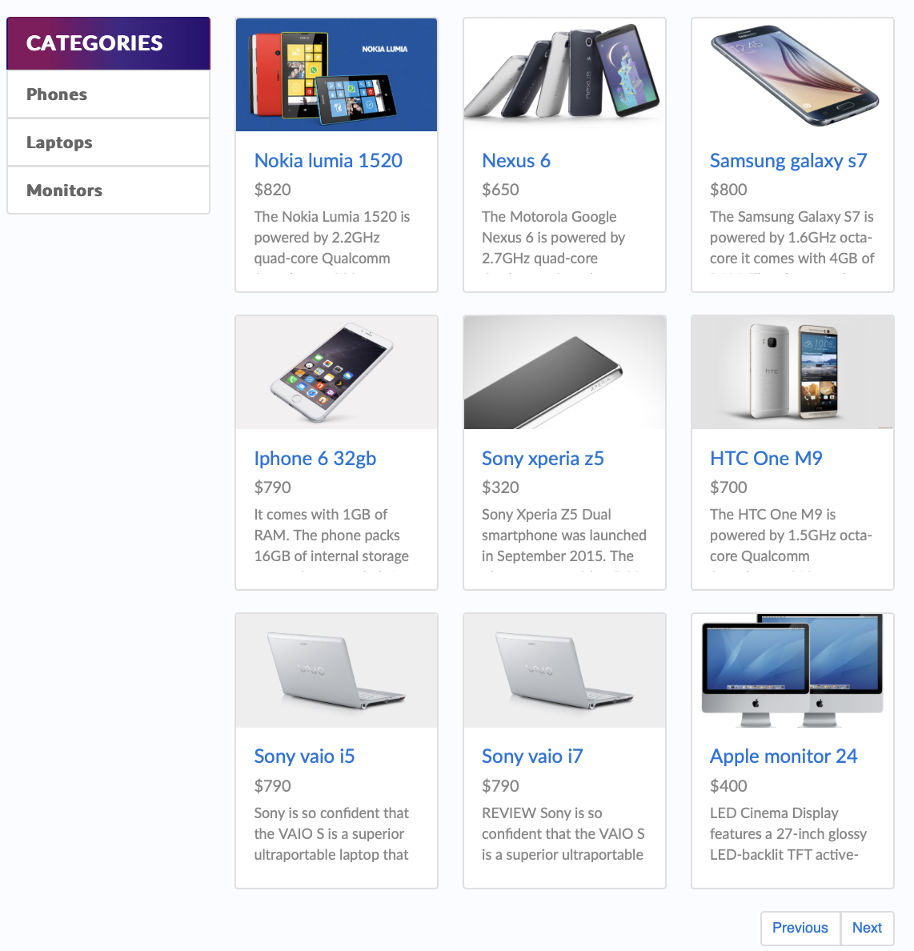
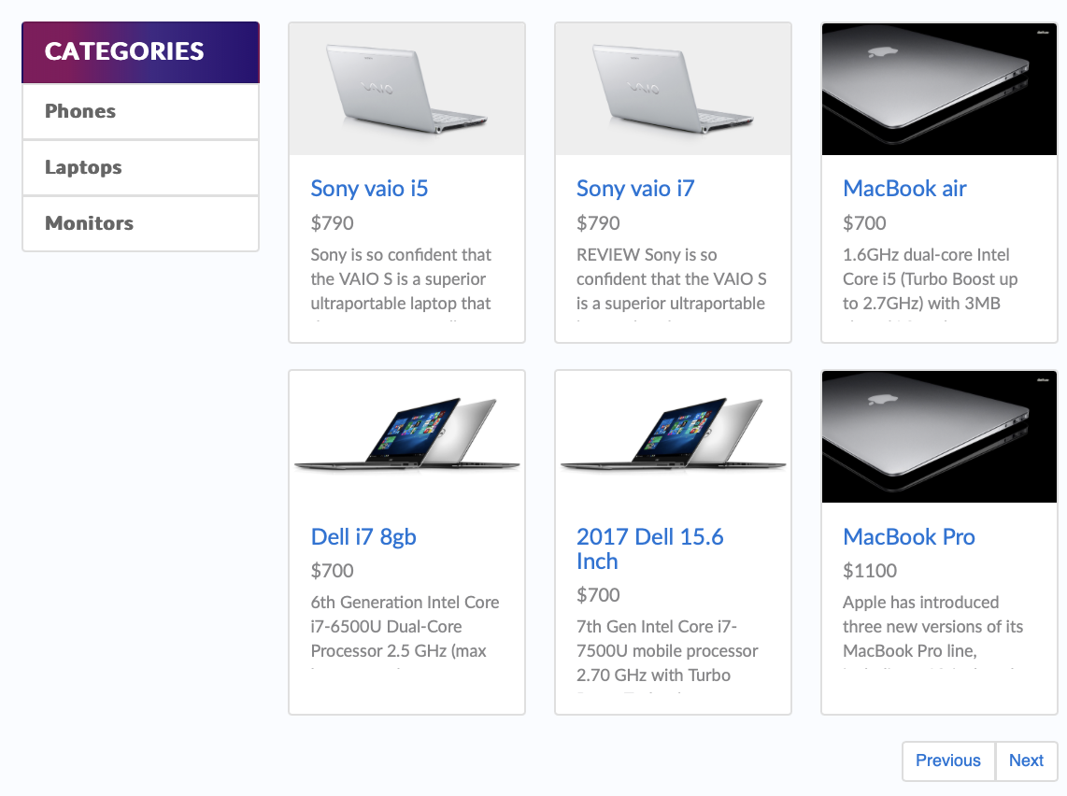
Fiksēti defekti
Atribūts | Vērtība | Kļūdas apraksts (ekrānšāviens)
Defekta Nr. | DEMOBLAZE-VJA-1
Defekta nosaukums | Pogas <Previous> nekorekta navigācija.
Defekta apraksts | Nospiežot pogu <Previous>, navigācija novirza nevis uz iepriekš apmeklēto kategoriju, bet uz sākumlapu.
Soļi | 1-Atveriet mājas lapas sākumlapu. 2-Izvelēties kategoriju ar nosaukumu <Phones>. 3-Izvelēties kategoriju ar nosaukumu <Laptops>. 4-Noklikšķiniet uz pogas <Previous> lapas apakšā.
Sagaidāmais rezultāts | Jāpāradresē uz iepriekš apmeklēto lapu ar nosaukumu <Phones>.
Reālais rezultāts | Poga <Previous> naviģē uz sākumlapu.
Prioritāte | Zema
sākumlapa
kategorija <Phones>
sākumlapa
kategorija <Laptops>
Notes:
Šeit mēs pārejam uz praktisku darbu. Mūsu komanda ir identificējusi vairākas kļūdas, protams, ne visas, bet redzamākās. Katrā ziņojumā mums ir kļūdas ziņojuma numurs tajā var identificēt portāla nosaukumu, kurš konstatēja problēmu un defekta secību.
Tālāk ir norādīts defekta nosaukums šajā gadījumā tika konstatēts, ka nedarbojas pareizi atgriešanās poga. Nospiežot pogu <Previous>, navigācija novirza nevis uz iepriekš apmeklēto kategoriju, bet uz sākumlapu.
Soļi .....
Sagaidāmais rezultāts - Jāpāradresē uz iepriekš apmeklēto lapu ar nosaukumu <Phones>.
Bet rēalais rezultāts ir nospiežot pogu atpakaļ, mūs tas atgriež uz sākumlapu.
Mēs esam norādījuši, ka šai problēmai ir zema prioritāte, jo klientam nav grūti atkal izvēlēties nepieciešamo kategoriju. Bet IT speciālisti var atrisināt šo problēmu laikā, kad viņiem nav ko darīt :)
Pārejam uz nākamo konstatēto kļūdu →

Slide 17
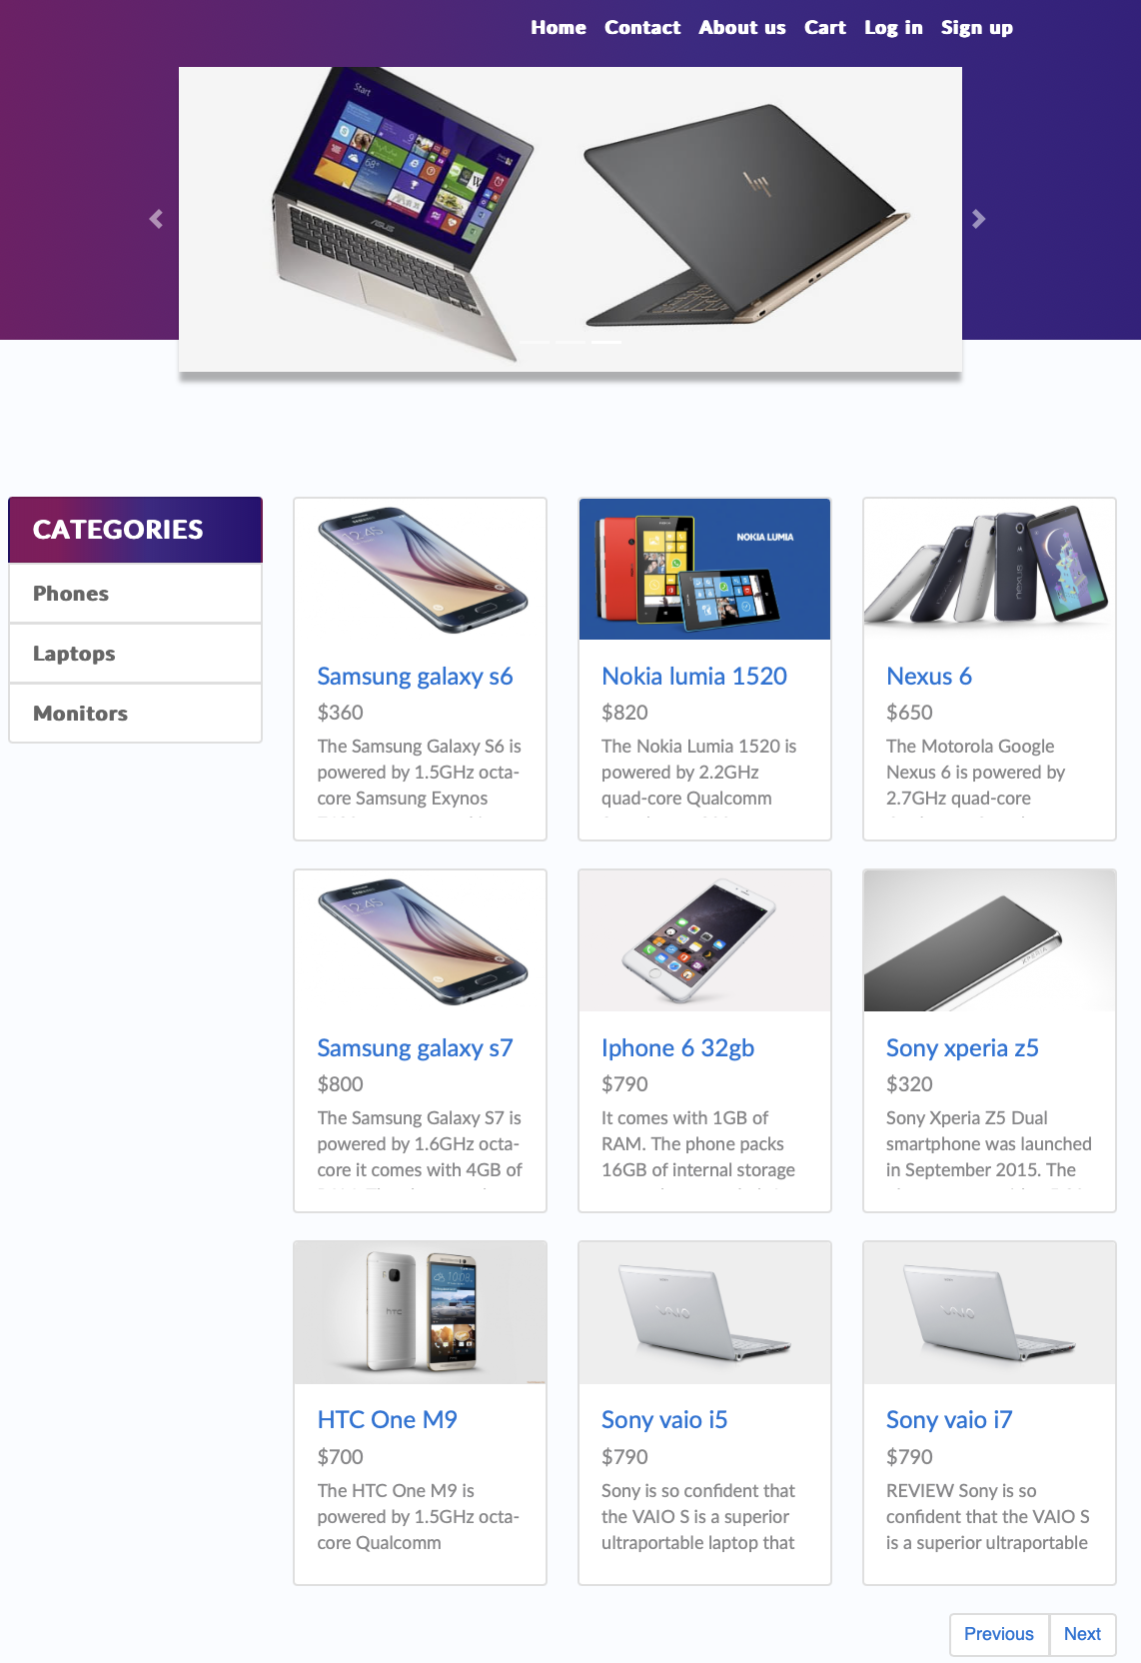
Fiksēti defekti
Atribūts | Vērtība | Kļūdas apraksts (ekrānšāviens)
Defekta Nr. | DEMOBLAZE-VJA-2
Defekta nosaukums | Nedarbojas novigācija no WEB elementa karuselis.
Defekta apraksts | Nospiežot uz attiecīgā produkta attēlu WEB elementā karuselis, jānovirzā uz atbilstošo produktu vai kategoriju, kas savukārt nedarbojas.
Soļi | 1-Atveriet mājas lapas sākumlapu. 2-Noklikšķiniet uz attēlu karuselī.
Sagaidāmais rezultāts | Jāpāriet uz izvēlētā attēla kategoriju vai konkrēto produktu.
Reālais rezultāts | Navigācija nedarbojas.
Prioritāte | Zema
navigācija nedarbojas
click
Notes:
Nākamajā problēmā mēs konstatējām, ka navigācija no WEB elementa karuseļa nedarbojas.
Defekta apraksts - Nospiežot uz attiecīgā produkta attēlu WEB elementā karuselis, jānovirzā uz atbilstošo produktu vai kategoriju, kas savukārt nedarbojas.
Soļi .....
Sgaidamais rezultāts būtu tāds ka vajdzētu pāriet uz izvēlētā attēla kategoriju vai konkrēto produktu.
Rēalais rezultāts ir tāds ka nekas nenotiek, funkcija nedarbojas.
Arī šai problēmai ir zema prioritāte, jo tā nav būtiska, bet vēlama.
Pārejam uz nākamo konstatēto kļūdu →

Slide 18
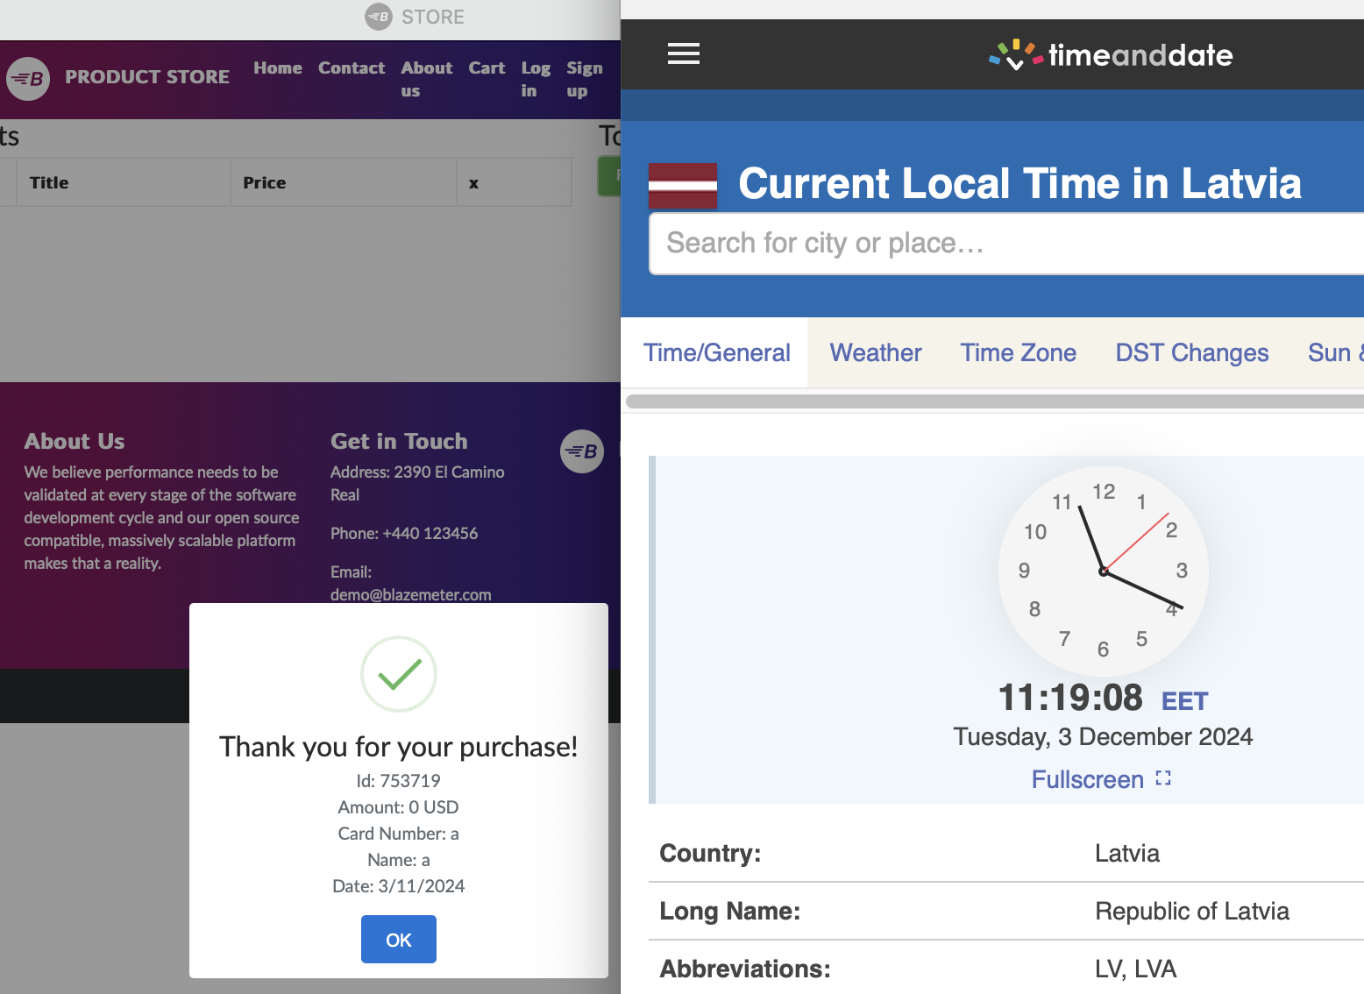
Fiksēti defekti
Atribūts | Vērtība | Kļūdas apraksts (ekrānšāviens)
Defekta Nr. | DEMOBLAZE-VJA-3
Defekta nosaukums | Datums pirkuma apstiprināšanas logā nesakrīt ar pašreizējo datumu.
Defekta apraksts | Logā par pirkuma apstiprināšanu, pirkuma datums uz 1 mēnesi atšķiras no pašreizēja datuma.
Soļi | 1-Atveriet mājas lapas sākumlapu. 2-Ielikt preci grozā. 3-Noformēt pasūtijumu
Sagaidāmais rezultāts | Logā par pirkuma apstiprināšanu, jābūt pirkuma pašreizējais datums.
Reālais rezultāts | Logā par pirkuma apstiprināšanu, datums ar iepriekšējo mēnesi.
Prioritāte | Augsta
Notes:
Nākamais defekts ir tāds, ka datums pirkuma apstiprinājuma logā nesakrīt ar esošo datumu. Defekta apraksts - Logā par pirkuma apstiprināšanu, pirkuma datums uz 1 mēnesi atšķiras no pašreizēja datuma.
Kad noformējat pasūtījumu tas rāda nepareizu datumu uz loga, kur norādīts apliecinājums, ka pirkums ir veikts.
Tātad sagaidamais rezultāts ir jābūt redzamam pareizajam datumam, kad pirkums tika veikts.
Reālais rezultāts - datums rādās ar iepriekšējo mēnesi.
un tas ir ļoti svarīgi klientam. Tāpēc šai problēmai ir augsta prioritāte.
Pārejam uz nākamo konstatēto kļūdu →

Slide 19
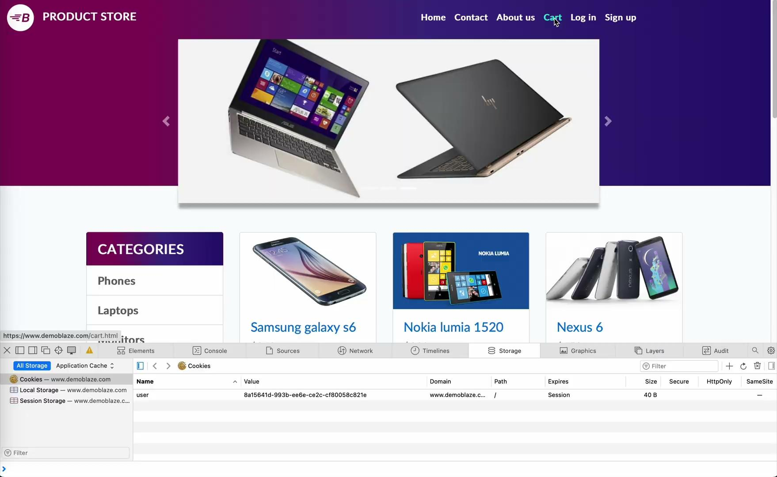
Fiksēti defekti
regrēsijas testēšanas rezultātā
Atribūts | Vērtība | Kļūdas apraksts (ekrānšāviens)
Defekta Nr. | DEMOBLAZE-VJA-3
Defekta nosaukums | Nekorekta cookies apstrāde.
Defekta apraksts | Izdzēšot cookies, tika izraisīta kļūdaina datu apstrāde, attēlojot produktus grozā.
Soļi | Neautentificēts lietotājs 1-Navigēt uz grozu un pārliecināties, ka tas ir tukšs. 2-Izdzēst visus cookies (tostarp var izmantot pārlūkprogrammas rīku DevTool (chrome), Web Inspector (Safari)) 3-Pārladēt mājas lapu.
Sagaidāmais rezultāts | Grozam jābūt tukšam.
Reālais rezultāts | Grozs pilns ar produktiem.
Prioritāte | Vidēja
Notes:
Pēdējais defekts ir nepareiza cookie apstrāde. Izdzēšot cookies, tika izraisīta kļūdaina datu apstrāde, attēlojot produktus grozā.
Soļi...
Sagaidāmais rezultāts - Grozam jābūt tukšam.
Bet mēs redzam pretējo grozs pilns ar produktiem.
Video...
Prioritate ir vidēja.

Slide 20
Ne-funkcionālā testēšana
Notes:
Portāla Ne-funkcionāla testēsana

Slide 21
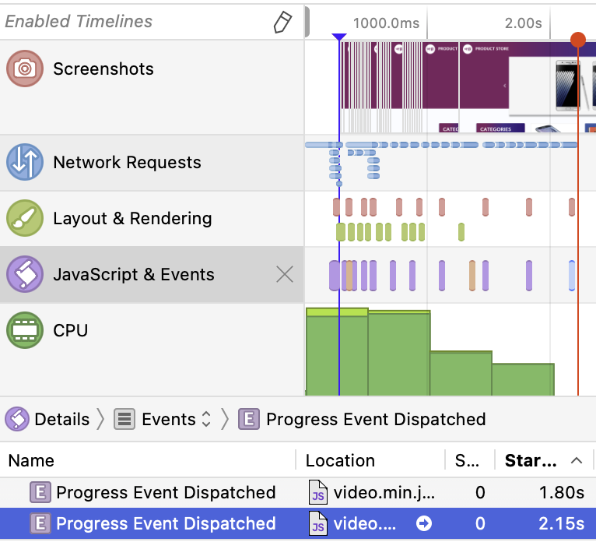
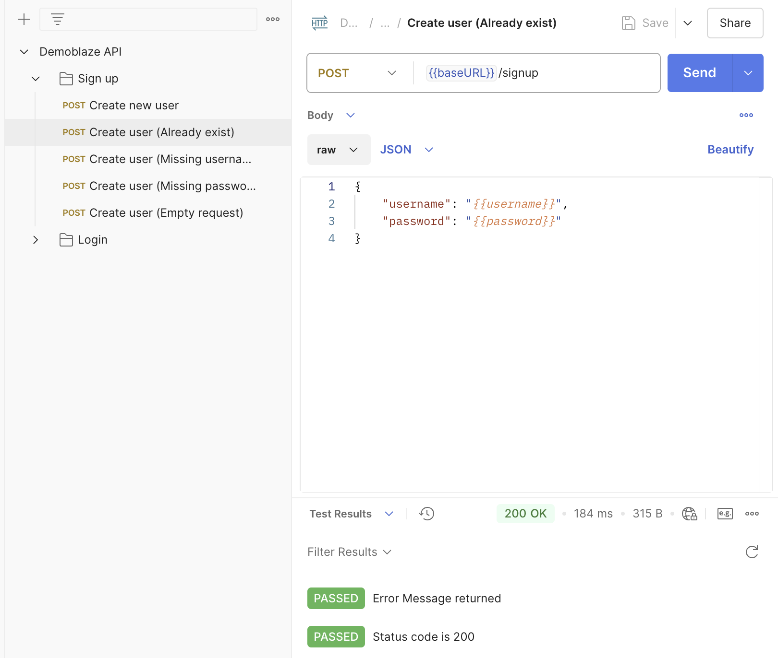
Veiktspējas testēšana
Testēšanas veids | Mērķis | Izmantotais rīks | Testēšanas parametri (kritēriji) | Rezultāti | Secinājumi
Veiktspējas testēšana | Dinamiski noteikt portāla lapu un API atbildes laikus, lai nodrošinātu ātru un stabilu lietotāja pieredzi. | Web Inspector (Safari) | Lapas ielādēs laiks: Mērķis ir panākt mazāk par 2000 milisekundēm galvenajām lapām. | Lapas ielādēs laiks (Web Inspector): 2150ms | Lapas ielādēs laiki atbilst veiktspējas prasībām:
 |  | Postman | API atbildes laiks: Zem 500 milisekundēm kritiskiem API pieprasījumiem. | API atbildes laiks (Postman): 184ms (pieprasot nosūtīt POST pieprasījumu jau izveidotam lietotajam) | API ielādēs laiki atbilst veiktspējas prasībām:
Notes:
Lai nodrošinātu, ka mājas lapa strādā efektīvi, ātri un bez traucējumiem, pat tad, ja to apmeklē liels lietotāju skaits, tika nodrošināta veiktspējas testēšana.
Vispirms, tika novērtēts mājas lapas ātrums un stabilitāte, pārbaudot miera atbilstības apstākļos:
- izmantojot pārlūkprogrammā integrēto rīku, Safari brauzerī tas ir Web Inspector vai Chome tas ir DevTools, un atvērot Timelines iespēju var analizēt un pārbaudīt demoblaze.com mājas lapas ielādēs laiku, kas ir 2150 milisekundes un ņemot vērā lapas ne noslogotību ar lietotājinterfeisā elementiem tuvu robežai.
- izmantojot pārlūkprogrammā integrēto rīku, tika konstatēts, ka mājas lapa lietotāju identifikācijai izmanto API ar servera adresi https://api.demoblaze.com
Tālāk izmantojot API testēšanas rīku POSTMAN un izveidojot POST pieprasījumu, piemērām, nosūtot jau izveidota lietotāja rekvizītus, atbilde ar kodu 200 bija saņemta 184 milisekundes laikā un izveidoti (post-response) testi bija izpildīti.
Secinājums: lapas un API ielādēs laiki atbilst veiktspējas prasībām.

Slide 22
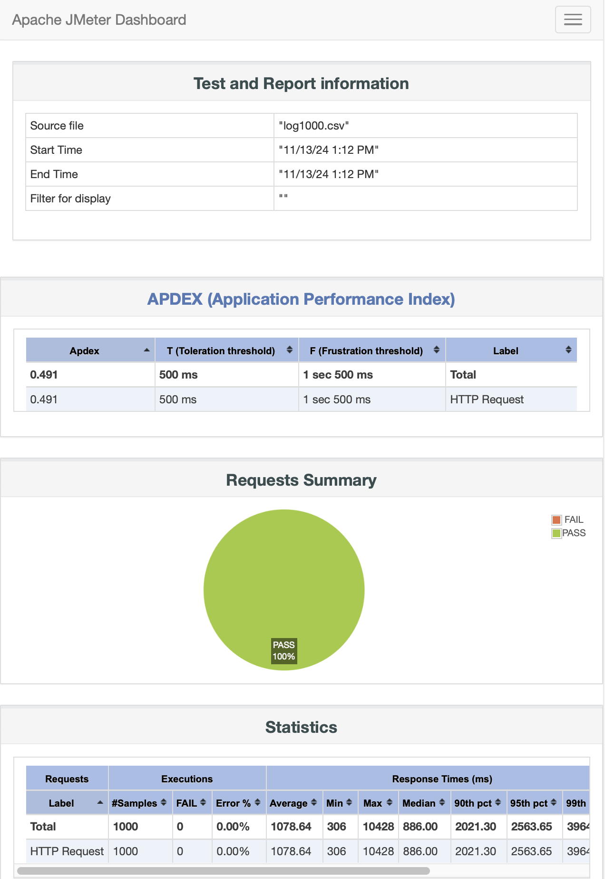
Veiktspējas testēšana
Testēšanas veids | Mērķis | Izmantotais rīks | Testēšanas parametri (kritēriji) | Rezultāti | Secinājumi
Slodzes testēšana | Dinamiski pārbaudīt portāla reakciju un veiktspēju, ja vienlaicīgi piekļūst liels lietotāju skaits, lai novērtētu tā spēju stabilitāti normālos slodzes apstākļos. | Apache JMeter | 100, 1000 vienlaicīgo lietotāju pieslēgšanās simulācija (vidējais atbildes laiks ir zem 3 sekundēm un kļūdu līmenis nepārsniedz 1%) | 100 HTTP pieprasījumi – Kļūdu nav – vidējais atbildes laiks 232ms 1000 HTTP pieprasījumi – Kļūdu nav – vidējais atbildes laiks 1079ms | Sistēmas reakcija normālos augstas slodzes apstākļos nodrošinās lietotāju apmierinātību.
Notes:
Nodrošinot Slodzes testēšanu, ar specialo riku Apache JMeter, tika pārbaudīta, mājas lapas veiktspēja, ja vienlaicīgi izveidoti 100 un 1000 pieprasījumi.
Ka var redzēt rezultāts pozitīvs: visi pieprasījumi tika apstrādāti.

Slide 23
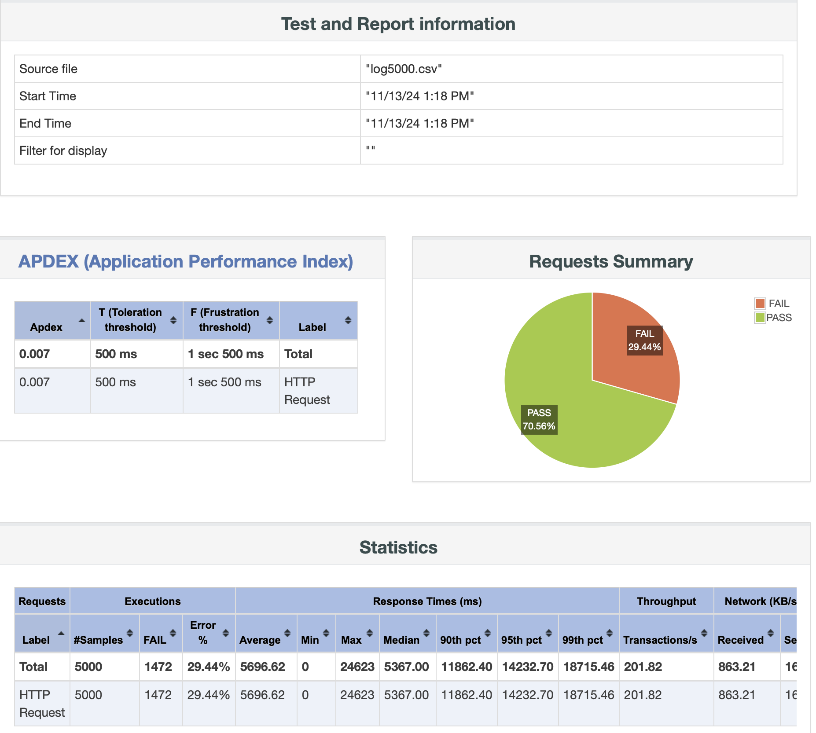
Veiktspējas testēšana
Testēšanas veids | Mērķis | Izmantotais rīks | Testēšanas parametri (kritēriji) | Rezultāti | Secinājumi
Stresa testēšana | Pārbaudīt, kā portāls Demoblaze reaģē ārkārtējos apstākļos, kuros lietotāju skaits pārsniedz sistēmas parasto kapacitāti, lai novērtētu stabilitāti un veiktspēju pie īpaši augstas slodzes. | Apache JMeter | 2000, 5000, 10000 vienlaicīgo lietotāju pieslēgšanās simulācija (noskaidrot sistēmas vājās vietas) | 2000 HTTP pieprasījumi – Kļūdu nav – vidējais atbildes laiks 3313ms 5000 HTTP pieprasījumi – Kļūdas 29% – vidējais atbildes laiks 5696ms 10000 HTTP pieprasījumi – Kļūdas 63% – vidējais atbildes laiks 2920ms | Stresa testēšanas rezultātā pārbaudīta sistēmas elastība un reakcija, kad vienlaicīgo lietotāju skaits pārsniedz parasto kapacitāti un šīs sistēmas gadījumā pie 5000HTTP pieprasījumiem 29% nebija apstrādāti.
Notes:
Nodrošinot Stresa testēšanu, ar riku Apache JMeter, tika pārbaudīta, mājas lapas veiktspēja, ja vienlaicīgi izveidoti 2000, 5000 un 10000 pieprasījumi.
Rezultātā jau pie 5000 pieprasījumiem nebija apstrādāti 29%, kas būtu jāanalizē kontekstā ar mājas lapas plānoto attīstību un jāpieņem atbilstošs lēmums.

Slide 24
Drošības testēšana
Drošība ir kritiska, it īpaši e-komercijas vietnēs, kur tiek glabāti maksājumu dati.
Testēšanas kritērijs | Mērķis | Izmantotais rīks | Rezultāti | Secinājumi
Datu šifrēšanas pārbaude (HTTPS) | HTTPS norāda, ka datu pārraide starp lietotāju un serveri ir šifrēta, kas ir pirmais solis datu aizsardzībai. | Web Inspector (Safari) | Mājas lapai Demoblaze.com nodrošinata HTTPS šifrēšana gan pašai lapai (DNS:www.demoblaze.com), gan tas API serverim (DNS:api.demoblaze.com), izmantojot savienojuma protokolu TLS 1.3 un šifrēšanu AES_128_GCM_SHA256 | Mājas lapai nodrošināta datu šifrēšana.
Izmantoto bibliotēku versijas | Novecojušās bibliotēkas: var būt ievainojamība, kas ļauj veikt uzbrukumus nesatur jaunākas papildus funkcijas un iespējas var rasties problēma ar satura attēlošanu vai funkcionalitāti jaunākajos pārlūkos var palielināt lapas ielādēs laiku | Web Inspector (Safari) | Bootstrap v4.0.0- aktuālā versija v5.3.3 jQuery v3.2.1 - aktuālā versija v3.7.1 Video.js 7.6.5 - aktuālā versija v.8.19.1 | Bibliotēkas nav atjauninātas, kas var rādīt potenciālos drošības riskus.
Paroles drošība | Pārbaudīt vietnes autentifikācijas procesu no drošības viedokļa | Web Inspector (Safari) Postman | nav nodrošinātas paroles minimālas drošības prasības, rezultātā sistēma reģistrē lietotāju ar paroles garumu 1 simbols; vietne nepiedāvā papildus drošu autentifikācijas divpakāpju procesu; nav iespējas atjaunot paroli un nomainīt esošo; sesijas laikā lietotāja parole glabājas šifrētā veidā, bēt cookies, kas nav droši; vairakkārt ievadot nepareizo paroli, vietne par to nepaziņo, attiecīgi nekonstatē «ielaušanu». | Jāpalielina paroles drošības prasības. Mūsdienīgas vietnes izmanto sesijas bāzētu autentifikāciju, kur cookies satur tikai sesijas ID (session_id) vai autentifikācijas žetonu (auth_token).
Privātuma politika | Interneta veikalos privātuma politika ir ne tikai obligāta juridiska prasība, bet arī svarīgs elements, kas vairo klientu uzticību un veicina caurredzamību par to, kā tiek aizsargāti viņu dati. | - | nav informācijas par privātuma politiku, savukārt vietnē notiek personas datu apstrāde, lai veiktu pirkumu un apmaksātu to. | Jāievieš privātuma politika.
Sesijas ilgums | Ņemot verā, ka sesijas laikā parole tika uzglabāta cookies, reģistrēta lietotāja sesijai internetveikalā jābeidzas automātiski pēc neaktivitātes perioda (ap 30 minūtēm), lai uzlabotu drošību. | - | reģistrēta lietotāja sesija paliek aktīva līdz lietotājs pats neizlogosies. | Jāievieš sesijas ilguma kontroli.
Notes:
>Pirmais drošības testēšanas kritērijs ir HTTPS protokola izmantošana – izmantojot pārlūkprogrammas riku, tika konstatēts, ka gan mājas lapai demoblaze.com, gan tas API serverim api.demoblaze.com ir pieejams derīgs sertifikāts, kas nodrošina savienojuma protokolu TLS 1.3 un šifrēšanu AES_128_GCM_SHA256.
>Nākamais, Pārbaudot izmantoto bibliotēku versijas, tika konstatēts, ka tas novecoja un var rādīt potenciālo drošības risku, tādu kā ievainojamība, kas ļauj veikt uzbrukumus.
>Pārbaudot vietnes autentifikācijas procesu no drošības viedokļa, tika konstatēts, ka
- nav nodrošinātas paroles minimālas drošības prasības, rezultātā sistēma reģistrē lietotāju ar paroles garumu 1 simbols;
- vietne nepiedāvā papildus drošu autentifikācijas divpakāpju procesu;
- nav iespējas atjaunot paroli un nomainīt esošo;
- sesijas laikā lietotāja parole glabājas sīkdatnēs šifrētā veidā, kas kopumā vērtējams pozitīvi, bet nav droši. Mūsdienīgas vietnes izmanto sesijas bāzētu autentifikāciju, kur sīkdatnes satur tikai sesijas ID (session_id) vai/un autentifikācijas žetonu (auth_token);
- vairakkārt ievadot nepareizo paroli, vietne par to nepaziņo, attiecīgi nekonstatē «ielaušanu».
>Nākamais kritērijs ir mājas lapai jāievieš privātuma politika. Klientu dati tika apstādīti, savukārt nav informācijas par privātuma politiku un to ka dati ir aizsargāti.
>Un pēdējais, ņemot vēra, ka parole uzglabājas sīkdatnēs, būtu jāierobežo sesijas ilgums, piemērām, tai jābeidzas automātiski pēc neaktīva 30 minušu perioda.

Slide 25
Lietojamības testēšana
Testēšanas kritērijs | Rezultāti | Secinājumi
Mobilās ierīces savietojamība | Mobilajā versijā vairāki elementi, piemēram, produktu attēli, video un ievades lauki, nebija pilnībā pielāgoti mazākiem ekrāniem. | Nepieciešams optimizēt vietnes elementus mobilajām ierīcēm.
Atbalsta pieejamība un kontaktinformācija | Nav tiešsaistes čata funkcionalitātes. | Pievienot tiešsaistes čata iespēju.
Pirkuma noformēšana | Pasūtījuma noformēšanas process nepilnīgs, īpaši piegādes un maksājumu informācijas posmos. Nepietiekoši, ka obligātie ievades lauki ir tikai <Name> un <Creditcard>. Nav skaidrs priekš kam ir ievades lauki <Month> un <Year> pie pirkuma noformēšanas, savukārt, ja tas ir saistoša informacija kreditkartei, tād tas jārealizē vienā ievadlaukā. | Uzlabot pirkuma noformēšanas procesu un pārskatīt obligātie ievades lauki.
Produktu meklēšana un filtrēšana | Nav produktu meklēšanas funkcijas ar filtru. | Pievienot meklēšanas iespēju ar filtrēšanu.
Reģistrācijas un pieteikšanās process | Reģistrācijai/pieteikšanai neizmanto e-pasta adresi vai kādu starpnieku (pie., google). | Nodrošināt lietotāju reģistrāciju pēc e-pasta adreses un starpnieka reģistrācijas/pieteikšanas iespēju.
Navigācijas elementi | Pogām sadaļā <Categories> un <Home> nepieciešama vizuālā izcelšana, kad tas ir nospiestas. Pogai <Previous> jābūt neredzamai un neaktīvai pirms uzsākta navigācija. Galveno izvelņu pogām nav jāizceļas navigējot no tam. | Uzlabot navigācijas elementu organizāciju un to vizuālo izcelšanu.
Valoda | Mājas lapa pieejamā tikai angļu valodā. | Nepieciešāms pievienots latviešu valodu.
Pieejamības testēšana
(lietojamības testēšanas paveids)
Testēšanas kritērijs | Rezultāti | Secinājumi
Multivides un vizuālie elementi | Dažiem interaktīviem elementiem (piemēram, preču kategoriju pogām un produkta šūnai) trūkst vizuālas norādes par stāvokli kad aktīvais fokuss atrodoties ar peles kursoru virs elementa vai atrodoties kādā preču kategorijā. | Lietotājiem ar redzes problēmām varētu būt grūti saprast, kuri elementi ir aktīvi vai atlasīti. Nepilnīga atbilstība.
Datu ievades formu navigācija | Reģistrācijas un maksājuma formās novērotas neatbilstības ar tastatūras navigāciju (ar <Tab> pogas palīdzību no ievades laukiem nepariet uz pogām (piem., Sign up, Purchase). | Lietotājiem ar redzes problēmām būtu vieglāka navigācija, izmantojot tastatūru.
Datu ievades formu pieejamība | Reģistrācijas un maksājuma formās ievades lauku nosaukumi atrodas netieši virs laukiem un trūkst saistošo apzīmējumu (piem. kreditkārtes veida logo (visa, master)). | Lietotājiem ar redzes problēmām būtu vieglāk orientēties datu ievades formās.
Notes:
Pie lietojamības testēšanas:
>pirmais testēšanas kritērijs ir slikta portāla savietojamība mobilajās ierīcēs, jeb vairāki elementi nav pielāgoti mazākiem ekrāniem. Būtu jāoptimizē elementus priekš mobilajām ierīcēm.
>otrais kritērijs rādies ņemot vērā mūsdienu e-veikalu pieredzi, attiecīgi būtu jāpievieno tiešsaistes čata funkcionalitāti.
>trešais ir nepieciešams uzlabot pirkuma noformēšanas procesu un pārskatīt obligātie ievades lauki.
>nākamais kritērijs ir produktu meklēšanas iespējas neesamība, šādu protams būtu jāpievieno.
>piektais ir nepieciešamība reģistrācijai/pieteikšanai izmantot e-pasta adresi vai kādu starpniekservisu, piemērām <google>
>būtu jāuzlabo navigācijas elementu organizāciju un to vizuālo izcelšanu
>un pēdējais ir mājas lapas interfeisa valoda ir tikai angļu valodā, būtu jāpievieno latviešu valodu, ja šī lapa paredzēta Latvijas tirgum
Veicot pieejamības testēšanu, tika konstatēts, ka lietotajiem ar redzes problēmām, būtu jāpapildina multivides un vizuālus elementus ar izcelšanu, kad aktīvais fokuss ar peles kursoru atrodas virs elementa,
reģistrācijas un maksājuma formas ievades lauku nosaukumiem jāatrodas tieši virs laukiem un trūkst saistošo lauku apzīmējumu, piemērām, kredītkartes logo, utt
savukārt, reģistrācijas un maksājuma formās jāuzlabo navigācijas iespēju ar tastatūru, jeb ar taustiņu <TAB>.

Slide 26
Rīki

Slide 27



Rīku izvēles apraksts un izvēles pamatojums
Mājas lapas www.demoblaze.com testēšanā tika izvēlēti rīki (PyCharm, Python, Selenium bibliotēka, Web Inspector (Safari), Postman, Apache JMeter), kas kopumā nodrošina pilnīgu testēšanas procesa aptveri: no funkcionālajiem un lietotāja interfeisa (UI) testiem līdz veiktspējas un API validācijai. Katrs rīks tiek izmantots savā specializētajā jomā, lai optimizētu kvalitāti un efektivitāti.
PyCharm (IDE – Integrated Development Environment) ir moderna Python izstrādes vide, kas piedāvā plašu funkcionalitāti koda rakstīšanai, atkļūdošanai, un pārvaldībai.
Izvēles pamatojums:
Lietotājam draudzīgs interfeiss: Piedāvā automātisko papildināšanu, sintakses pārbaudi un kļūdu detektēšanu, kas paātrina koda izstrādi.
Integrācijas iespējas: Viegla savienošana ar versiju kontroles sistēmām (Git) un citām automatizācijas bibliotēkām.
Kvalitātes nodrošināšana: Atbalsta virtuālās vides pārvaldību, ļaujot atdalīt testēšanas vidi no izstrādes.
Python (programmēšanas valoda) ir augsta līmeņa programmēšanas valoda, kas ir īpaši piemērota testēšanas automatizācijai, pateicoties tas lasāmībai un plašajai bibliotēku klāstam.
Izvēles pamatojums:
Vienkāršība un lasāmība: Python kods ir viegli uztverams, kas ir svarīgi, strādājot komandās vai uzturot testēšanas skriptus ilgtermiņā.
Plaša bibliotēku izvēle: Tiek izmantots kopā ar Selenium (tīmekļa automatizācija) un citām bibliotēkām.
Selenium (tīmekļa automatizācijas bibliotēka) ir rīks tīmekļa lietotņu automatizētai testēšanai. Tas atbalsta vairāku pārlūku testēšanu, tostarp Safari, Chrome un Firefox.
Izvēles pamatojums:
Pārlūku neatkarība: Nodrošina atbalstu dažādiem pārlūkiem, ļaujot pārbaudīt mājas lapas uzvedību dažādās vidēs.
Funkcionalitātes pārbaude: Automatizē lietotāja darbības, piemēram, pieteikšanos, navigāciju, groza izmantošanu un maksājumu testus.
Elastība: Integrējas ar Python un citiem rīkiem, lai paplašinātu funkcionalitāti.
Notes:
Automātiskās regresijas testēšanai bija izvēlēta augsta līmeņa programmēšanas valoda Python, kas īpaši piemērota testēšanas automatizācijai, pateicoties tas lasāmībai un plašām bibliotēku klāstām.
Tad tika izvēlēta moderna izstrādes vide PyCharm ar lietotājiem draudzīgo interfeisu un labām integrācijas iespējām.
Savukārt automatizācijas bibliotēka SELENIUM ar WebDriver automatizācijas rīku, nodrošināja mijiedarbību ar jau iepriekš minētiem rīkiem, dažādu pārlūkprogrammu atbalstu, elastību un tīmekļa lietotņu automatizēto testēšanu.

Slide 28




Rīku izvēles apraksts un izvēles pamatojums
Web Inspector ir Safari pārlūka rīks, kas nodrošina izstrādes un atkļūdošanas iespējas, tostarp HTML, CSS un JavaScript pārbaudi.
Izvēles pamatojums:
Elementu analīze: Palīdz identificēt un pārbaudīt HTML elementu lokatorus (XPath vai CSS), ko izmanto Selenium skriptos.
Reāllaika atkļūdošana: Atļauj modificēt un testēt kodu tieši pārlūkā, pārbaudot izmaiņu efektu.
Veiktspējas pārbaudes: Nodrošina resursu (tīkla pieprasījumu, slodzes) analīzi un uzlabo tīmekļa lietotnes ielādes laiku.
Postman ir uzlabots rīks API izstrādei un testēšanai, kas atbalsta API pieprasījumus, atbildes un to validāciju.
Izvēles pamatojums:
API validācija: Nodrošina iespēju pārbaudīt servera atbildes statusu, datus un to integritāti.
Automatizācija: Atbalsta kolekciju un testu izveidi, kurus var atkārtoti palaist dažādos scenārijos.
Integrācija: Vieglā integrācija ar CI/CD rīkiem ļauj veikt API pārbaudes automātiski kopā ar citiem testiem.
Apache JMeter ir atvērtā koda rīks, kas specializējas tīmekļa vietņu un API veiktspējas, slodzes un stresa testēšanā.
Izvēles pamatojums:
Slodzes testēšana: Simulē lielu lietotāju skaitu, lai novērtētu mājas lapas veiktspēju un izturību.
Daudzpusība: Atbalsta HTTP, HTTPS, API un citu tīmekļa protokolu testēšanu.
Datu vizualizācija: Nodrošina detalizētus pārskatus un grafikus par atbildes laikiem, kļūdām un servera veiktspēju.
Google Drive ir mākoņpakalpojums datu glabāšanai un koplietošanai, kas atbalsta dažādus failu formātus, piemēram, dokumentus, tabulas, prezentācijas un PDF.
Izvēles pamatojums:
Pieejamība: Dati ir pieejami jebkurā vietā un jebkurā laikā, ja vien ir piekļuve internetam.
Drošība: Faili tiek glabāti šifrēti, nodrošinot sensitīvas informācijas aizsardzību.
Versiju kontrole: Drive automātiski saglabā failu iepriekšējās versijas, kas ir noderīgi kļūdu izsekošanai un labojumiem.
Notes:
Lai analizētu mājas lapas saturu, struktūru un funkcionalitāti tika izvelēts pārlūkprogrammā Safari integrēts rīks WebInspektor, bet Chrome pārlūkprogrammā tas būtu rīks ar nosaukumu DevTools.
API testēšanai bija izvelēts rīks Postman, kas atbalsta API pieprasījumus, nodrošina iespēju pārbaudīt servera atbildes statusu, datus un to integritāti.
Portāla veiktspējas testēšanā tika izmantots Apache JMeter rīks. Simulējot lielu lietotāju skaita vienlaicīgo pieslēgšanu, bija realizēta slodzes testēšana, lai novērtētu portāla veiktspēju un izturību. Savukārt testēšanas rezultāti pieejami lietotajiem ērtā interfeisā.
Lai komandas dalībnieki varētu datiem piekļūt jebkurā vietā un laikā, tika izmantots koplietošanas mākoņpakalpojums Google Drive.

Slide 29

Rīku izvēles apraksts un izvēles pamatojums
ChatGPT ir mākslīgā intelekta rīks, kas spēj saprast un ģenerēt tekstu, simulējot cilvēka valodas lietojumu. Tā pamatā ir dziļās mācīšanās tehnoloģija. Tostārp noderīgs palīgs programmatūras testēšanā, īpaši tādos uzdevumos kā testa gadījumu ģenerēšana, kodēšanas palīdzība un dokumentācijas analīze. Chat GPT izmantošana, kā papildinājums citiem rīkiem ir ļoti efektīvs risinājums.
Izvēles pamatojums:
Plašs pielietojuma spektrs:
Tas darbojas kā daudzfunkcionāls rīks, kas aptver gan tehniskus, gan loģiskus testēšanas aspektus.
Ātrums un efektivitāte:
Var ātri sagatavot informāciju, atšķirībā no manuālas datu apkopošanas vai rakstīšanas.
Pieejamība un pielāgojamība:
Pielāgojas dažādiem lietotāju pieprasījumiem, neatkarīgi no sarežģītības līmeņa.
Izmaksu efektivitāte:
Samazina nepieciešamību pēc papildu rīkiem vai resursiem vienkāršāku testēšanas uzdevumu veikšanai.
Valodu un tehnoloģiju atbalsts:
Piedāvā atbalstu daudzām programmēšanas valodām un tehnoloģijām, kā arī palīdz veidot dokumentāciju dažādās valodās.
Notes:
Un protāms mākslīgā intelekta rīks - ChatGPT, kas saprot un ģenerē tekstu, simulējot cilvēka valodas lietojumu, izmantojot dziļās mācīšanās tehnoloģiju. Tas ir noderīgs programmatūras testēšanā: testa gadījumu ģenerēšanā, kodēšanas palīdzībā un dokumentācijas analīzē. Tam ir….
Plašs pielietojuma spektrs: aptver tehniskus un loģiskus aspektus.
Ātrums un efektivitāte: ātrāka informācijas sagatavošana.
Pieejamība un pielāgojamība: piemērots dažādiem uzdevumiem.
Izmaksu efektivitāte: mazāk nepieciešami papildu rīki.
Valodu un tehnoloģiju atbalsts: atbalsta daudzas valodas un tehnoloģijas.
Šie iepriekš minētie rīki bija izvēlēti ņemot vērā ka tie ir bezmaksas vai nosacīti bezmaksas un balstoties uz to īpašībām un savstarpēju saderību, darbojas kā vienots ekosistēmas komplekts, nodrošina augstu efektivitāti, elastību un funkcionalitāti dažādos programmatūras izstrādes un testēšanas posmos.

Slide 30
Riski

Slide 31
Portāla izstrādes un uzturēšanas riska analīze
Tehniskie riski
Veiktspējas problēmas: Lēna ielāde liela lietotāju skaita laikā. Risinājums: Koda un datubāzes optimizācija.
Nepareiza arhitektūra: Grūtības mērogošanā. Risinājums: Veikt arhitektūras analīzi un testēšanu.
Projektu vadības riski
Drošības riski
Termiņu kavējumi: Nepietiekams resursu novērtējums. Risinājums: Agile/Scrum pieeja, detalizēta plānošana.
Nepietiekama kompetence: Iztrūkst pieredzējušu speciālistu. Risinājums: Komandas apmācība vai ārējo ekspertu piesaiste.
Izstrādes un
uzturēšanas riski
Kiberdrošības draudi: SQL injekcijas. Risinājums: drošības auditi.
Datu aizsardzība: Lietotāju datu noplūdes risks. Risinājums: Datu šifrēšana, atbilstība GDPR.
Uzturēšanas riski
Novecojuši moduli: Drošības un veiktspējas problēmas. Risinājums: Regulāra atjaunināšana, automatizēti testi.
Serveru problēmas: Sistēmas nepieejamība. Risinājums: Uzticams hostings, dublēšanas mehānismi.
Notes:
Veicot portāla izstrādes un uzturēšanas riska analīzi, tika konstatēts, ka prioritāri jārisina konstatētās kļūdas, jānodrošina drošība un veiktspēja, lai uzlabotu lietotāju pieredzi un uzturētu portāla reputāciju.
Pastāv šādi tehniskie riski – kā veiktspējas problēmas un nepareiza portāla arhitektūra.
Projektu vadības riski – termiņu kavējumi un nepietiekama kompetence.
Drošības riski – kiberdrošības draudi, datu aizsardzība.
Un uzturēšanas riski – novecojuši moduli, serveru problēmas.

Slide 32
Portāla Demoblaze testēšanas secinājumi
Notes:
Demoblaze portāls piedāvā pamata funkcionalitāti, kas ir noderīga e-komercijai, tomēr lietotāju pieredze un uzticamība cieš no tehniskām nepilnībām. Tas balstās uz novecojušu tehnoloģisko bāzi. Portālā nav ieviesta sīkdatņu izmantošanas politikas integrācija, trūkst būtisku drošības aizsardzības risinājumu, kas ir būtiski mūsdienu e-komercijas standartiem. Lietotāja interfeiss ir vienkāršs, taču tam trūkst mūsdienīgu dizaina elementu un pieejamības funkciju, piemēram, dizaina pielāgošanās iespējas mobilajām ierīcēm, integrācijas ar maksajuma sistēmam un preču piegādes servisiem.

Slide 33

Paldies par uzmanību!
Notes:
Tas būtu viss, paldies komandai par darbu un paldies par uzmanību.

